Slide 1
Тема «Умножение и деление на 2. Половина числа».
Урок математики во 2 ом классе по программе
Н. Ф.Виноградовой УМК «Школа 21 века»,
Работа учителя
МБОУ «Средняя школа № 26» г. Балаково
Саратовской области
Котенёвой Надежды Николаевны

Slide 2
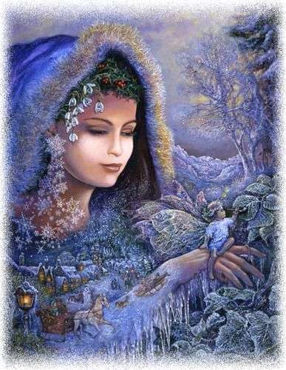
ЗИМУШКА - ЗИМА

Slide 3
ПРОБЛЕМНОЕ ЗАДАНИЕ

Slide 4
ЗАМЕНИТЕ СУММУ ОДИНАКОВЫХ СЛАГАЕМЫХ ПРОИЗВЕДЕНИЕМ ДВУХ ЧИСЕЛ
2+ 2 + 2 + 2 + 2
5 + 5 + 5 + 4
2 x 5=10

Slide 5
ПРИМЕР НА УМНОЖЕНИЕ ЗАМЕНИТЕ ПРИМЕРОМ НА СЛОЖЕНИЕ .
4 x 4
3 x 2
4 + 4 + 4 + 4 = 16
3 + 3 = 6

Slide 6
НАЙДИ ЗАКОНОМЕРНОСТЬ И ПРОДОЛЖИ РЯД ЧИСЕЛ
18, 16, 14, …, …, …, …, …, 2.
18, 16, 14, 12, 10, 8, 6, 4, 2.

Slide 7
ЗИМНИЕ МЕСЯЦЫ
ДЕКАБРЬ
ЯНВАРЬ
ФЕВРАЛЬ

Slide 8
СОСТАВЬ ЗАДАЧУ НА УМНОЖЕНИЕ

Slide 9
Проверяем:
ОТВЕТ
РЕШЕНИЕ
РИСУНОК
КРАТКАЯ ЗАПИСЬ
ВОПРОС
УСЛОВИЕ
ЧЕРТЁЖ

Slide 10
проверка
5 + 5 = 10(с).
5 x 2 = 10(с).
Ответ. 10 снеговиков.

Slide 11
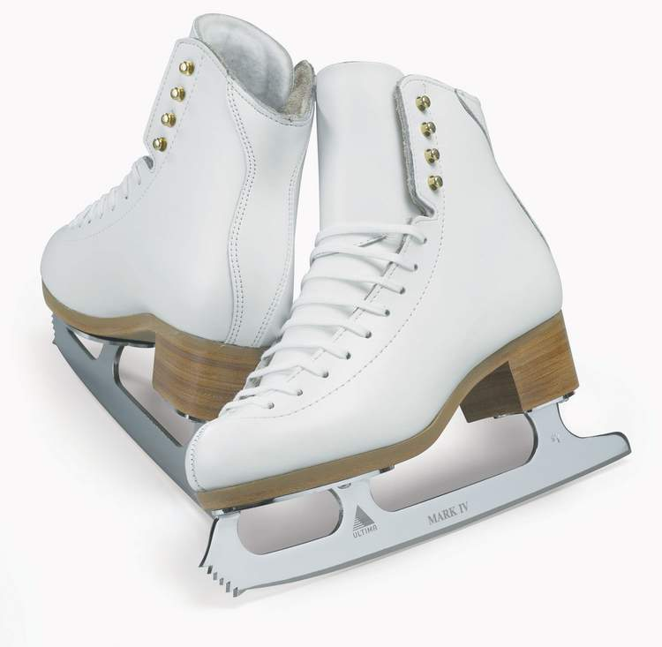
ЗИМНИЕ ЗАБАВЫ

Slide 12
Решаю сам
4 : 2 = 2 x 7=
8 x 2= 18 : 2=
16 : 8= 5 x 2=
2 x 5= 14 : 7=
10 : 2= 2 x 6=
7 x 2= 12 : 2=
12 : 2= 3 x 2 =
2 x 3= 16 : 2=
10 : 5= 4 x 2=
4 x 2= 4 : 2=
2 x 4=
6 x 2=
2 x 9=
2 x 2=
8 x 2=
3 x 2=
7 x 2=
2 x 5=

Slide 13
проверка
2 14
16 9
2 10
10 2
5 12
14 6
6 6
6 8
2 8
8 2
8
12
18
4
16
6
14
10

Slide 14
ЗИМНИЕ ЗАБАВЫ

Slide 15
Поле чудес

Slide 16
ПОСЛЕ СНЕГОПАДА

Slide 17
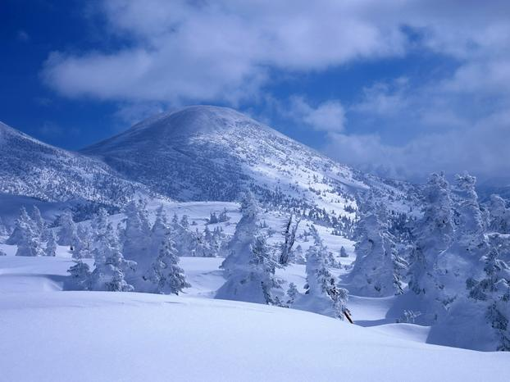
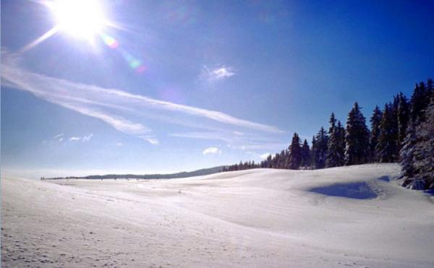
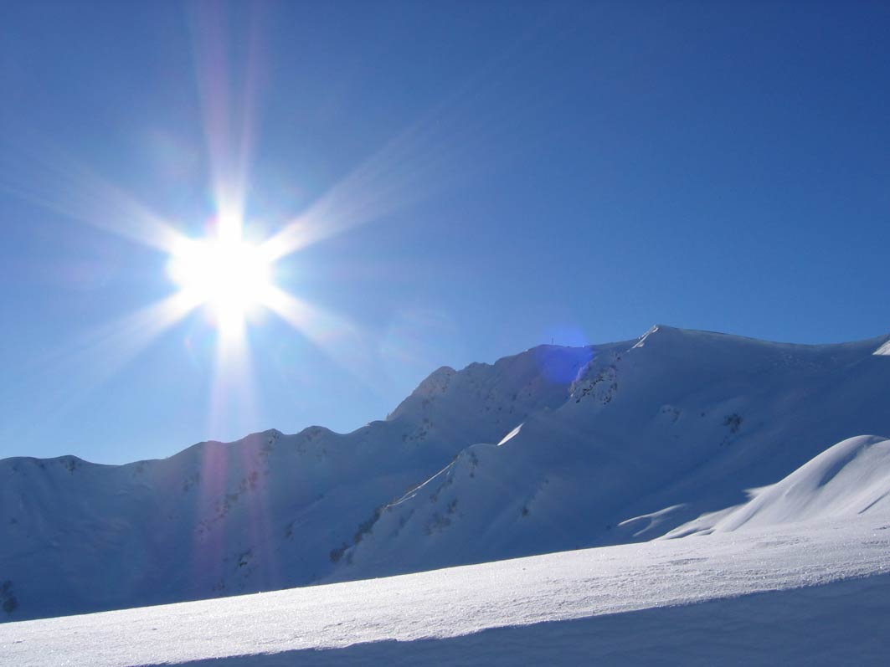
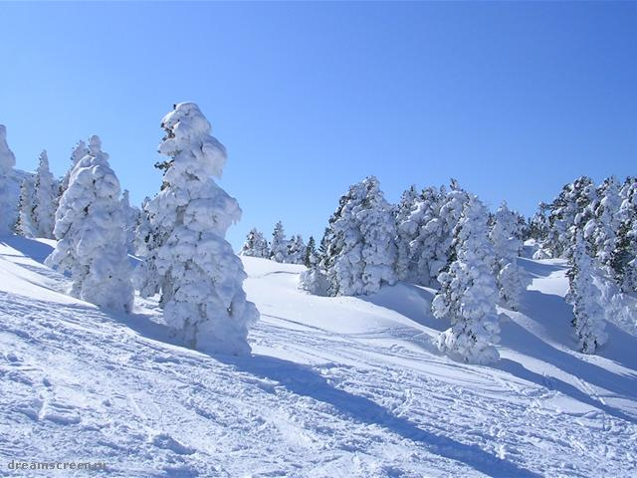
ЗИМА КРАСОК

Slide 18
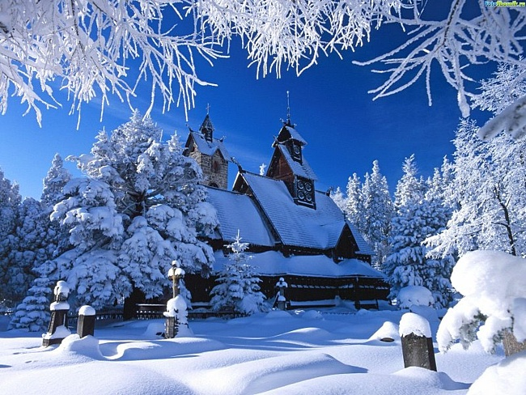

Slide 19
МОЛОДЦЫ!

Slide 20
Ссылки на сайты.
http://aceler.athea.ru/forum/viewtopic.php?p=3096237&sid=648a4c7c9fa84baa180e72531825c891
http://www.proshkolu.ru/user/khmelenok/file/733985/
http://tracker.starlink.ru/forums.php?action=viewtopic&topicid=71806&page=p1725394
http://forum.forumok.ru/lofiversion/index.php?t45712-400.html
http://forum.forumok.ru/lofiversion/index.php?t45712-400.html
http://qiq.ws/showim/834648
http://babiki.ru/blog/interesting/1843.html
http://www.xrest.ru/preview/145837/

